Slide 1
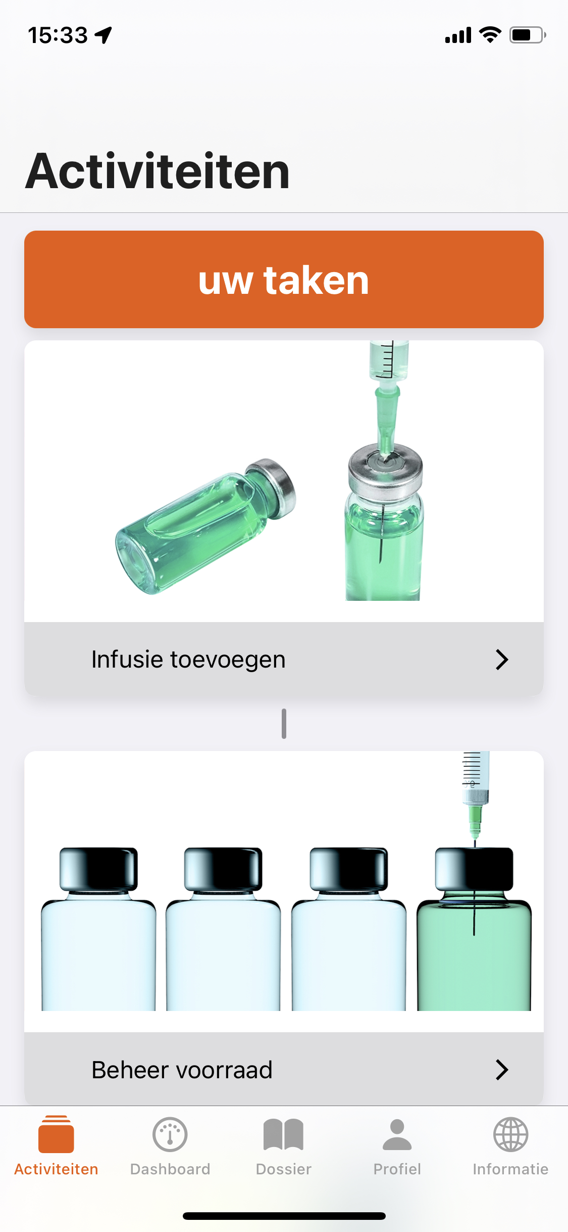
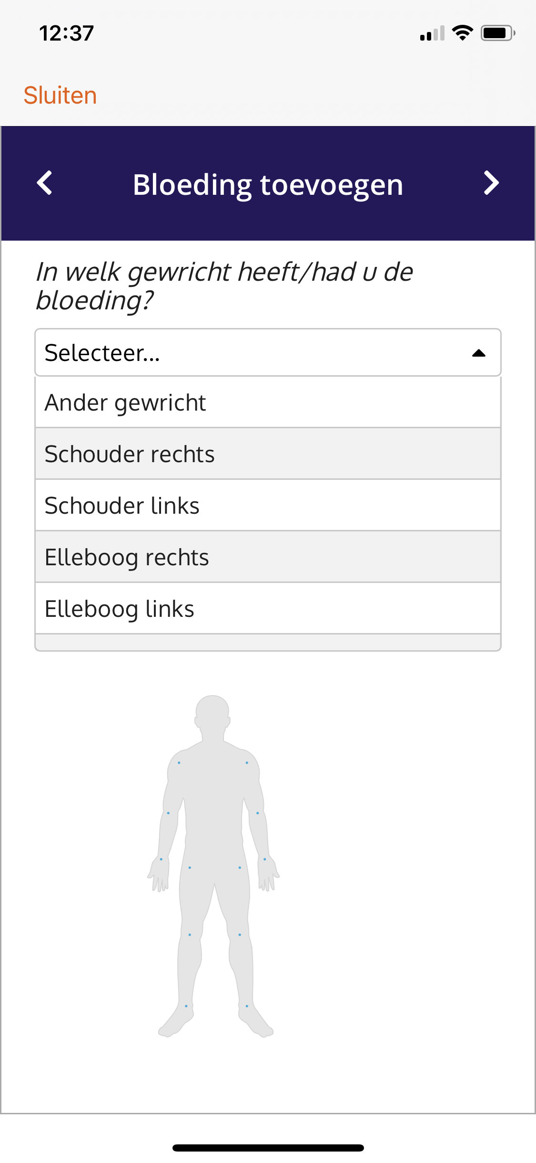
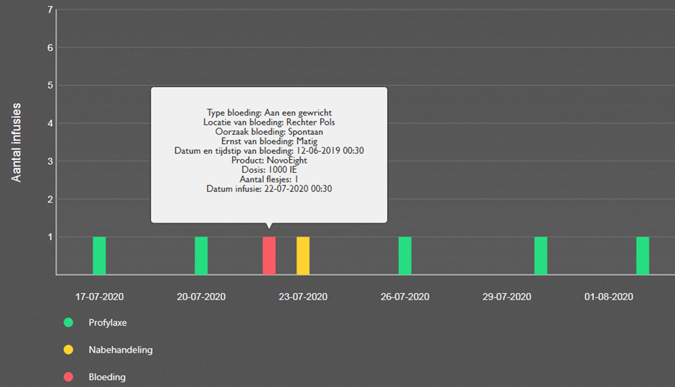
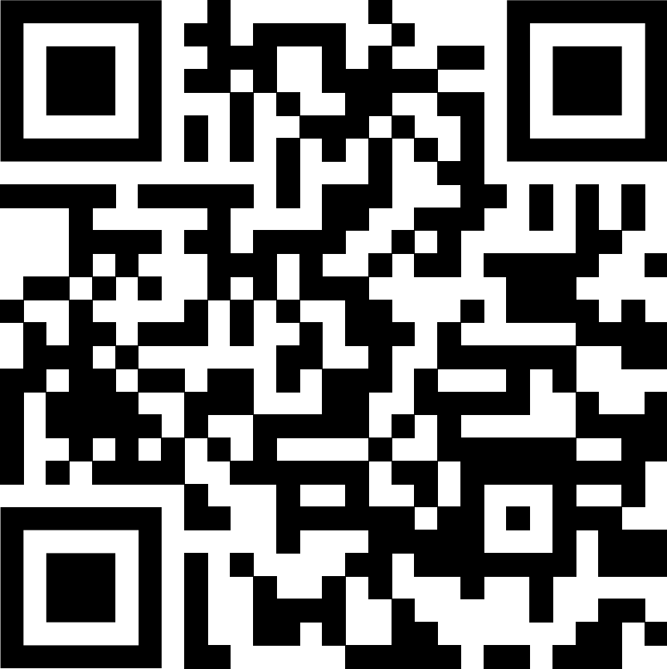
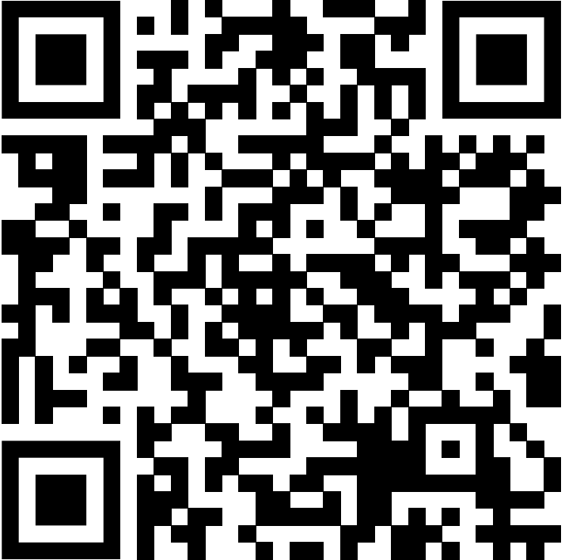
Het digitale logboek om de behandeling te verbeteren
Bestuur HemoNED: S.C. Gouw, M.H.E. Driessens, K. Meijer. Bureau HemoNED: C.M.E. van Veen, E.M. Taal. Ondersteuning: M.R. Brands
Bijna 2600 personen zijn geïncludeerd in HemoNED:
VastePrik is beschikbaar voor HemoNED deelnemers.
Waarom de VastePrik-app?
Goed overzicht van thuisbehandeling. Zijn er bloedingen geweest?
Helpt mensen het gesprek aangaan met zorgverleners.
VastePrik maakt onderzoek naar effecten & veiligheid van behandelingen mogelijk.
Patiënten registreren infusies & bloedingen in VastePrik. Elke maand gebruiken meer dan 300 personen VastePrik.
VastePrik is ook geschikt om de medicatievoorraad bij te houden en herinneringen te ontvangen.
Zorgverleners kunnen de registratie van hun patiënten inzien en zo nodig aanvullen in het zorgverlenersdashboard:
Z
Diagnose | Aantal
Hemofilie A | 1425
Hemofilie B | 201
Von Willebrand | 636
Draagsters | 142
Verworven stoornis | 27
Overige | 167
Totaal | 2598
Meer uitleg over VastePrik? Vragen of suggesties? Laat het weten! info@hemoned.nl
Antwoord op de meest gestelde vragen Filmpjes met uitleg: Hoe voeg ik voorraad toe? Hoe registreer
op www.hemoned.nl/vasteprik: ik profylaxe? Hoe voeg ik een behandelschema toe?

